Slide 1
Έρευνα για τη Δράση για την εναρμόνιση της Επαγγελματικής και της Οικογενειακής Ζωής
Ανάλυση/Συμπεράσματα: Δρ. Κωνσταντίνος Ρηγόπουλος
Μάρτιος 2023

Slide 2
Πρώτο Μέρος Έρευνας
Δημογραφικά Χαρακτηριστικά Συμμετεχόντων στην Έρευνα
Έρευνα για τη Δράση για την εναρμόνιση της Επαγγελματικής και της Οικογενειακής Ζωής
Notes:
Με ποιο τρόπο η παρουσίαση θα ωφελήσει το ακροατήριο: Οι ενήλικες εκπαιδευόμενοι ενδιαφέρονται περισσότερο για ένα θέμα εάν γνωρίζουν με ποιο τρόπο ή γιατί αυτό είναι σημαντικό για τους ίδιους.
Το επίπεδο εξειδίκευσης του παρουσιαστή σε σχέση με το θέμα. Αναφέρετε εν συντομία τα διαπιστευτήριά σας στον τομέα ή εξηγήστε στους συμμετέχοντες γιατί πρέπει να σας ακούσουν.

Slide 3
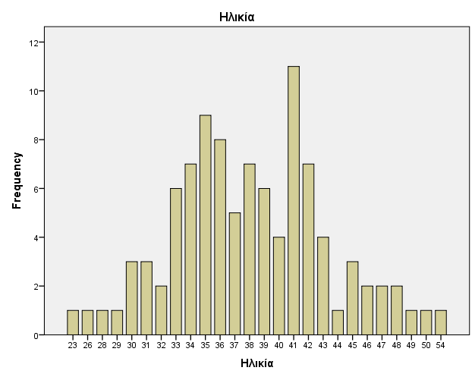
Α1. Ηλικία Συμμετεχόντων
Η ηλικία των συμμετεχόντων προσεγγίζει την κανονική κατανομή, με τους μισούς συμμετέχοντες ναι είναι μέχρι 38 ετών και την ηλικία των 41 ετών να εμφανίζεται πιο συχνά ως παρατήρηση
Συνολικά το δείγμα έχει από συμμετέχοντα 23 ετών έως 54 ετών
Με δεδομένο το αντικείμενο της έρευνας το δείγμα δεν περιέχει κάποια ακραία μη εξηγήσιμη τιμή (π.χ. γονέας ανηλίκου ετών 70)
Έρευνα για τη Δράση για την εναρμόνιση της Επαγγελματικής και της Οικογενειακής Ζωής
Notes:
Με ποιο τρόπο η παρουσίαση θα ωφελήσει το ακροατήριο: Οι ενήλικες εκπαιδευόμενοι ενδιαφέρονται περισσότερο για ένα θέμα εάν γνωρίζουν με ποιο τρόπο ή γιατί αυτό είναι σημαντικό για τους ίδιους.
Το επίπεδο εξειδίκευσης του παρουσιαστή σε σχέση με το θέμα. Αναφέρετε εν συντομία τα διαπιστευτήριά σας στον τομέα ή εξηγήστε στους συμμετέχοντες γιατί πρέπει να σας ακούσουν.

Slide 4
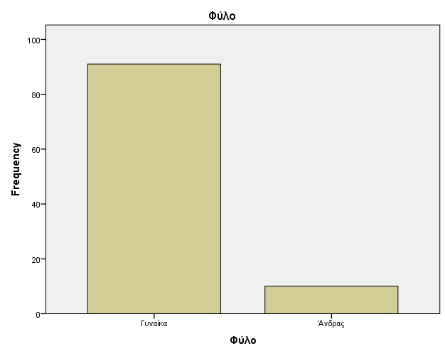
Α2. Φύλο Συμμετεχόντων
Το 90% του δείγματος αποτελείται από γυναίκες, το 10% περίπου από άντρες. Αυτή η μεγάλη απόκλιση δεν πρέπει να κάνει εντύπωση για δύο λόγους:
Πρώτον, στην ελληνική κοινωνία οι γυναίκες είναι συχνά επιφορτισμένες με την φροντίδα των παιδιών στο σπίτι και συνεπώς είναι και αυτές που ωφελούνται περισσότερο όταν η φροντίδα αυτή μπορεί να δοθεί από δράσεις όπως αυτή της εναρμόνισης οικογενειακής και επαγγελματικής ζωής
Δεύτερον, ειδικά σε οικογένειες με βρέφη, οι μητέρες πιθανόν να εργάζονται με μειωμένο ωράριο ή με ημι-απασχόληση με αποτέλεσμα να είναι να αυτές που πηγαίνουν στους παιδικούς σταθμούς η στα ΚΔΑΠ να παραλάβουν τα παιδιά με αποτέλεσμα να είναι και αυτές που ενημερώθηκαν να συμπληρώσουν το ερωτηματολόγιο της έρευνας
Συνεπώς αυτή η άνιση κατανομή του φύλου στο δείγμα δεν αποτελεί σημείο που πρέπει να προβληματίσει περισσότερο
Έρευνα για τη Δράση για την εναρμόνιση της Επαγγελματικής και της Οικογενειακής Ζωής
Notes:
Με ποιο τρόπο η παρουσίαση θα ωφελήσει το ακροατήριο: Οι ενήλικες εκπαιδευόμενοι ενδιαφέρονται περισσότερο για ένα θέμα εάν γνωρίζουν με ποιο τρόπο ή γιατί αυτό είναι σημαντικό για τους ίδιους.
Το επίπεδο εξειδίκευσης του παρουσιαστή σε σχέση με το θέμα. Αναφέρετε εν συντομία τα διαπιστευτήριά σας στον τομέα ή εξηγήστε στους συμμετέχοντες γιατί πρέπει να σας ακούσουν.

Slide 5
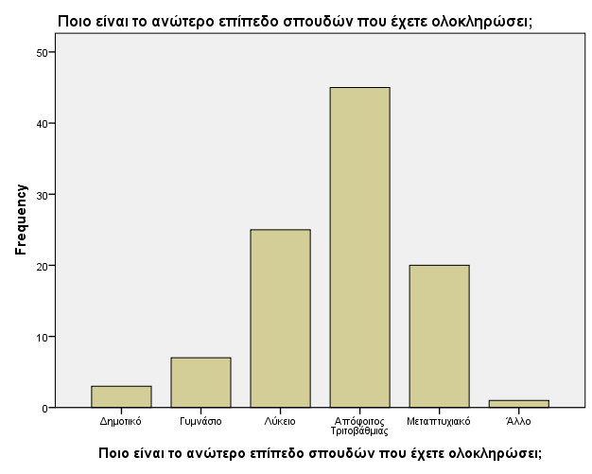
Α3. Επίπεδο σπουδών/ Μόρφωση
Πολύ ενδιαφέροντα είναι τα στοιχεία σχετικά με το μορφωτικό επίπεδο των συμμετεχόντων στο δείγμα με 64,4% από τους συμμετέχοντες να έχει πτυχίο τριτοβάθμιας η ακόμη και μεταπτυχιακό (19,8%)
Τα άτομα αυτά λόγω εξειδίκευσης έχουν ευκολότερη πρόσβαση στην αγορά εργασίας και σε θέσεις που ενδεχομένως να είναι καλύτερα αμειβόμενες από αυτές των ατόμων με λιγότερα τυπικά προσόντα.
Συνεπώς η δράση αυτή βοηθά άτομα που έχουν τη δυνατότητα να εργαστούν σε καλές συγκριτικά θέσεις και να βοηθήσουν ουσιαστικά την οικογένειά τους σε οικονομικό επίπεδο, καθώς και να μπουν στην αγορά εργασίας αποτελεσματικά και σε κατάλληλες ηλικίες χωρίς να χρειάζεται να περιμένουν τα παιδιά τους να μεγαλώσουν αρκετά ώστε να μπορούν να το πετύχουν αυτό.
Έρευνα για τη Δράση για την εναρμόνιση της Επαγγελματικής και της Οικογενειακής Ζωής
Notes:
Με ποιο τρόπο η παρουσίαση θα ωφελήσει το ακροατήριο: Οι ενήλικες εκπαιδευόμενοι ενδιαφέρονται περισσότερο για ένα θέμα εάν γνωρίζουν με ποιο τρόπο ή γιατί αυτό είναι σημαντικό για τους ίδιους.
Το επίπεδο εξειδίκευσης του παρουσιαστή σε σχέση με το θέμα. Αναφέρετε εν συντομία τα διαπιστευτήριά σας στον τομέα ή εξηγήστε στους συμμετέχοντες γιατί πρέπει να σας ακούσουν.

Slide 6
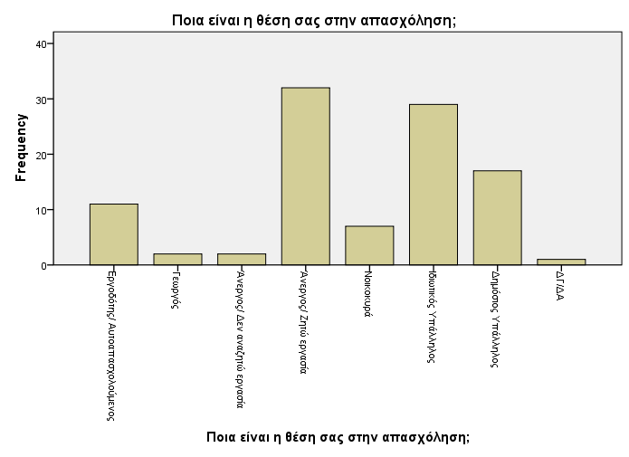
Α4. Θέση στην απασχόληση
Η υποστήριξη του προγράμματος είναι κρίσιμη στο 30,8% του δείγματος που αποτελείται από ανέργους που αναζητούν εργασία
Η σημασία αυτής της στήριξης είναι διττή, καθώς και δίνει στα άτομα μεγαλύτερη ευελιξία να προσεγγίσουν επιχειρήσεις με στόχο την εύρεση εργασίας ενώ, ιδιαίτερα σε περιπτώσεις που το άτομο ξεκινήσει να εργάζεται ως αυτοαπασχολούμενος, παρέχεται ο απαραίτητος χρόνος για ποιοτική εργασία χωρίς να υπάρχει το άγχος της φύλαξης του παιδιού/ των παιδιών τους παράλληλα
Επιπλέον στο δείγμα ποσοστό λίγο μικρότερο από το 59% των συμμετεχόντων εργάζεται, ενισχύοντας το οικογενειακό εισόδημα όσο τα παιδιά βρίσκονται σε κατάλληλο χώρο εκπαίδευσης/ φύλαξης
Έρευνα για τη Δράση για την εναρμόνιση της Επαγγελματικής και της Οικογενειακής Ζωής
Notes:
Με ποιο τρόπο η παρουσίαση θα ωφελήσει το ακροατήριο: Οι ενήλικες εκπαιδευόμενοι ενδιαφέρονται περισσότερο για ένα θέμα εάν γνωρίζουν με ποιο τρόπο ή γιατί αυτό είναι σημαντικό για τους ίδιους.
Το επίπεδο εξειδίκευσης του παρουσιαστή σε σχέση με το θέμα. Αναφέρετε εν συντομία τα διαπιστευτήριά σας στον τομέα ή εξηγήστε στους συμμετέχοντες γιατί πρέπει να σας ακούσουν.

Slide 7
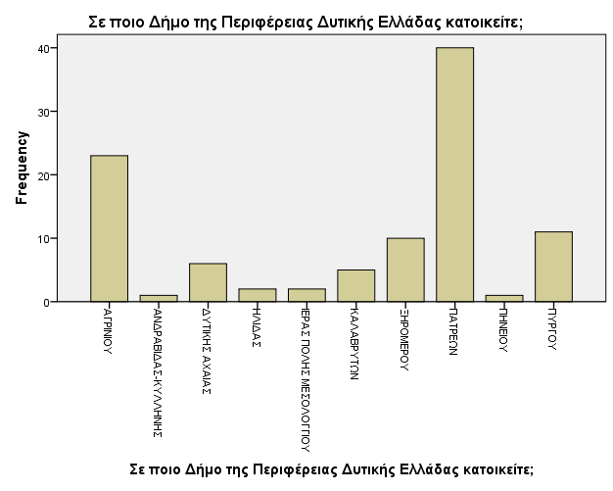
Α.5 Δήμος Κατοικίας
Οι συμμετέχοντες στην έρευνα προέρχονται κανονικά από δήμους της Περιφέρειας Δυτικής Ελλάδας που παρέχουν τη δράση για την εναρμόνιση της οικογενειακής και επαγγελματικής ζωής
Το 40% του δείγματος προέρχεται από το δήμο Πατρών με τον δήμο Αγρινίου να ακολουθεί με 22,8%
Έρευνα για τη Δράση για την εναρμόνιση της Επαγγελματικής και της Οικογενειακής Ζωής
Notes:
Με ποιο τρόπο η παρουσίαση θα ωφελήσει το ακροατήριο: Οι ενήλικες εκπαιδευόμενοι ενδιαφέρονται περισσότερο για ένα θέμα εάν γνωρίζουν με ποιο τρόπο ή γιατί αυτό είναι σημαντικό για τους ίδιους.
Το επίπεδο εξειδίκευσης του παρουσιαστή σε σχέση με το θέμα. Αναφέρετε εν συντομία τα διαπιστευτήριά σας στον τομέα ή εξηγήστε στους συμμετέχοντες γιατί πρέπει να σας ακούσουν.

Slide 8
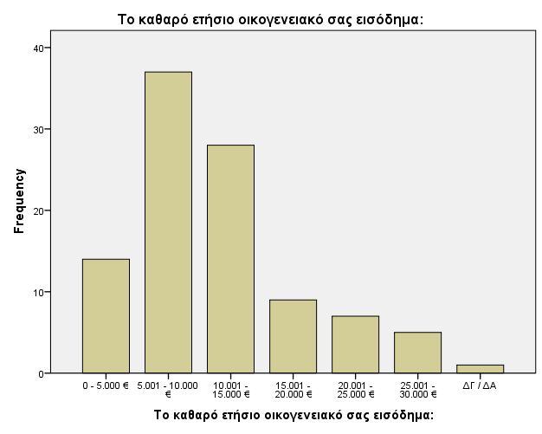
Α.6 Ετήσιο καθαρό οικογενειακό εισόδημα
Ένα πολύ ενδιαφέρον στοιχείο της έρευνας που αποδεικνύει της σημασία της δράσης για την εναρμόνιση της επαγγελματικής με την οικογενειακή ζωή, είναι πως το 78,2% των συμμετεχόντων έχουν ετήσιο καθαρό οικογενειακό εισόδημα χαμηλότερο από 15.000€
Για άτομα αυτών των εισοδημάτων η πρόσβαση στην αγορά εργασίας είναι θέμα ύψιστης σημασίας καθώς οριακά καλύπτουν τις απολύτως απαραίτητες ανάγκες τους όπως και τις αντίστοιχες των παιδιών τους
Ενδεχόμενη διακοπή του προγράμματος πιθανότατα θα ωθούσε τα άτομα αυτά στην ανέχεια και στον κοινωνικό αποκλεισμό με πολύ αρνητικές συνέπειες σε πολλά επίπεδα και για τα άτομα και για τις οικογένειές τους
Έρευνα για τη Δράση για την εναρμόνιση της Επαγγελματικής και της Οικογενειακής Ζωής
Notes:
Με ποιο τρόπο η παρουσίαση θα ωφελήσει το ακροατήριο: Οι ενήλικες εκπαιδευόμενοι ενδιαφέρονται περισσότερο για ένα θέμα εάν γνωρίζουν με ποιο τρόπο ή γιατί αυτό είναι σημαντικό για τους ίδιους.
Το επίπεδο εξειδίκευσης του παρουσιαστή σε σχέση με το θέμα. Αναφέρετε εν συντομία τα διαπιστευτήριά σας στον τομέα ή εξηγήστε στους συμμετέχοντες γιατί πρέπει να σας ακούσουν.

Slide 9
Δεύτερο Μέρος Έρευνας
Ερωτήσεις για το Πρόγραμμα εναρμόνισης Επαγγελματικής και Οικογενειακής Ζωής
Έρευνα για τη Δράση για την εναρμόνιση της Επαγγελματικής και της Οικογενειακής Ζωής
Notes:
Με ποιο τρόπο η παρουσίαση θα ωφελήσει το ακροατήριο: Οι ενήλικες εκπαιδευόμενοι ενδιαφέρονται περισσότερο για ένα θέμα εάν γνωρίζουν με ποιο τρόπο ή γιατί αυτό είναι σημαντικό για τους ίδιους.
Το επίπεδο εξειδίκευσης του παρουσιαστή σε σχέση με το θέμα. Αναφέρετε εν συντομία τα διαπιστευτήριά σας στον τομέα ή εξηγήστε στους συμμετέχοντες γιατί πρέπει να σας ακούσουν.

Slide 10
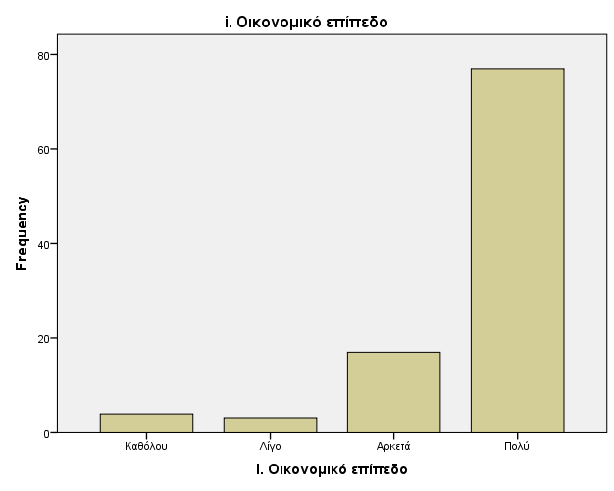
Β1. Πόσο σας ωφέλησε το πρόγραμμα Εναρμόνισης της Οικογενειακής Ζωής σε Οικονομικό Επίπεδο
Το γεγονός ότι το 90,3% των συμμετεχόντων στο πρόγραμμα δηλώνει ότι είναι ικανοποιημένο πολύ ή αρκετά από το πρόγραμμα σε οικονομικό επίπεδο, αποδεικνύει ότι το πρόγραμμα είναι επιτυχημένο πέραν πάσης αμφιβολίας βάσει των απαντήσεων των συμμετεχόντων και εκπληρώνει το στόχο του σε οικονομικό επίπεδο, σε νοικοκυριά που όπως παρουσιάστηκε προηγουμένως στην έρευνα, έχουν μεγάλη οικονομική ανάγκη
Έρευνα για τη Δράση για την εναρμόνιση της Επαγγελματικής και της Οικογενειακής Ζωής
Notes:
Με ποιο τρόπο η παρουσίαση θα ωφελήσει το ακροατήριο: Οι ενήλικες εκπαιδευόμενοι ενδιαφέρονται περισσότερο για ένα θέμα εάν γνωρίζουν με ποιο τρόπο ή γιατί αυτό είναι σημαντικό για τους ίδιους.
Το επίπεδο εξειδίκευσης του παρουσιαστή σε σχέση με το θέμα. Αναφέρετε εν συντομία τα διαπιστευτήριά σας στον τομέα ή εξηγήστε στους συμμετέχοντες γιατί πρέπει να σας ακούσουν.

Slide 11
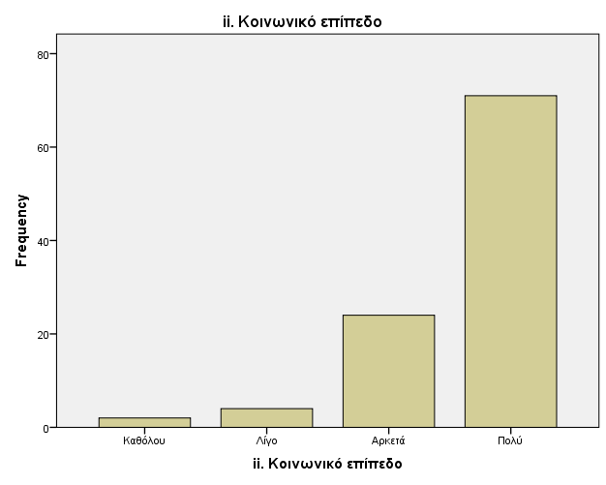
Β2. Πόσο σας ωφέλησε το πρόγραμμα Εναρμόνισης της Οικογενειακής Ζωής σε Κοινωνικό Επίπεδο
Εξίσου εντυπωσιακό αποτέλεσμα του προγράμματος αποτελεί το γεγονός ότι το 94,1% των συμμετεχόντων στο πρόγραμμα δηλώνει ότι είναι ικανοποιημένο πολύ ή αρκετά από το πρόγραμμα σε κοινωνικό επίπεδο
Βάσει των απαντήσεων των συμμετεχόντων η δράση εκπληρώνει το στόχο του σε κοινωνικό επίπεδο, περιορίζοντας τον κοινωνικό αποκλεισμό και την πρόσβαση σε παιδικούς, βρεφονηπιακούς σταθμούς και κέντρα δημιουργικής απασχόλησης παιδιών, νηπίων και βρεφών που ενδεχομένως δεν θα μπορούσαν να ενταχθούν χωρίς αυτή
Έρευνα για τη Δράση για την εναρμόνιση της Επαγγελματικής και της Οικογενειακής Ζωής
Notes:
Με ποιο τρόπο η παρουσίαση θα ωφελήσει το ακροατήριο: Οι ενήλικες εκπαιδευόμενοι ενδιαφέρονται περισσότερο για ένα θέμα εάν γνωρίζουν με ποιο τρόπο ή γιατί αυτό είναι σημαντικό για τους ίδιους.
Το επίπεδο εξειδίκευσης του παρουσιαστή σε σχέση με το θέμα. Αναφέρετε εν συντομία τα διαπιστευτήριά σας στον τομέα ή εξηγήστε στους συμμετέχοντες γιατί πρέπει να σας ακούσουν.

Slide 12
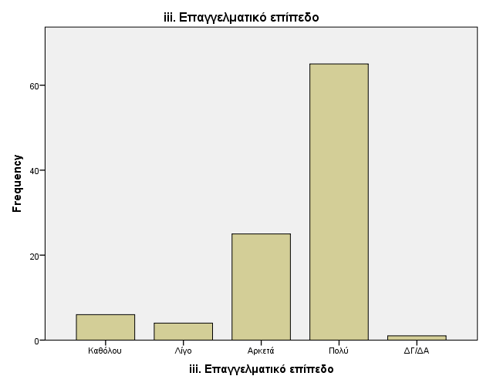
Β3. Πόσο σας ωφέλησε το πρόγραμμα Εναρμόνισης της Οικογενειακής Ζωής σε Επαγγελματικό Επίπεδο
Κλείνοντας τις ερωτήσεις σχετικά με την ωφέλεια του προγράμματος, το γεγονός ότι το πρόγραμμα ωφελεί σε ποσοστό 89,2% τους συμμετέχοντες σε επαγγελματικό επίπεδο, καταδεικνύει ότι το πρόγραμμα έχει εκπληρώσει τον βασικό του στόχο
Σε περιπτώσεις που συμμετέχοντες δηλώνουν ότι δεν είναι ικανοποιημένοι σε επαγγελματικό επίπεδο, αυτό οφείλεται, όπως θα δούμε και παρακάτω, στο ωράριο των δομών που συμμετέχουν στη δράση, στο γεγονός ότι δεν μπόρεσαν να ενταχθούν περισσότερα παιδιά από την οικογένειά τους κ.ο.κ.
Έρευνα για τη Δράση για την εναρμόνιση της Επαγγελματικής και της Οικογενειακής Ζωής
Notes:
Με ποιο τρόπο η παρουσίαση θα ωφελήσει το ακροατήριο: Οι ενήλικες εκπαιδευόμενοι ενδιαφέρονται περισσότερο για ένα θέμα εάν γνωρίζουν με ποιο τρόπο ή γιατί αυτό είναι σημαντικό για τους ίδιους.
Το επίπεδο εξειδίκευσης του παρουσιαστή σε σχέση με το θέμα. Αναφέρετε εν συντομία τα διαπιστευτήριά σας στον τομέα ή εξηγήστε στους συμμετέχοντες γιατί πρέπει να σας ακούσουν.

Slide 13
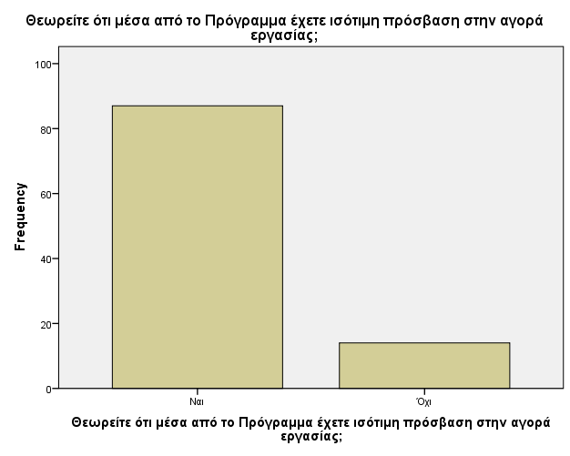
Β4. Θεωρείτε ότι μέσα από το Πρόγραμμα έχετε ισότιμη πρόσβαση στην αγορά εργασίας
Το γεγονός ότι 86,1% των συμμετεχόντων θεωρεί ότι η Δράση για την εναρμόνιση της Επαγγελματικής και της Οικογενειακής Ζωής παρέχει ισότιμη πρόσβαση στην αγορά εργασίας, αποδεικνύει ότι το πρόγραμμα παρέχει επαρκή βοήθεια στους γονείς να αναζητήσουν εργασία και να εργαστούν χωρίς να αποκλείονται από θέσεις εργασίας που τους ενδιαφέρουν
Φαίνεται να υπάρχουν κάποια περιθώρια βελτίωσης ώστε το ποσοστό αυτό να ανεβεί ακόμη περισσότερο
Έρευνα για τη Δράση για την εναρμόνιση της Επαγγελματικής και της Οικογενειακής Ζωής
Notes:
Με ποιο τρόπο η παρουσίαση θα ωφελήσει το ακροατήριο: Οι ενήλικες εκπαιδευόμενοι ενδιαφέρονται περισσότερο για ένα θέμα εάν γνωρίζουν με ποιο τρόπο ή γιατί αυτό είναι σημαντικό για τους ίδιους.
Το επίπεδο εξειδίκευσης του παρουσιαστή σε σχέση με το θέμα. Αναφέρετε εν συντομία τα διαπιστευτήριά σας στον τομέα ή εξηγήστε στους συμμετέχοντες γιατί πρέπει να σας ακούσουν.

Slide 14
B5. Μπορείτε να δώσετε κάποια παραδείγματα; (έως 3 παραδείγματα όπου θα φαίνεται η σχέση μεταξύ ωφελημάτων Προγράμματος και πρόσβασης στην αγορά εργασίας) Ι
Στην πρώτη ανοιχτή ερώτηση της έρευνας σχετικά με τη σχέση ωφελημάτων του προγράμματος και την ισότιμη πρόσβαση στην αγορά εργασίας, φαίνεται ότι το πρόγραμμα (δράση) δεν εξασφαλίζει μόνο ποσοτικά οφέλη (οικονομική βοήθεια, πρόσβαση στην εργασία και το εισόδημα) αλλά και ποιοτικά οφέλη, καθώς οι συμμετέχοντες νιώθουν πως το παιδί τους κοινωνικοποιείται και μαθαίνει σε ένα περιβάλλον που εμπιστεύονται και εκτιμούν
Σε πολλές περιπτώσεις φαίνεται με τα λόγια των συμμετεχόντων το συμπέρασμα που παρουσιάστηκε παραπάνω, ότι δηλαδή δεδομένων των εισοδημάτων των συμμετεχόντων, το πρόγραμμα είναι ζωτικής σημασίας για τις οικογένειες
Στις προτάσεις βελτίωσης αξίζει να σημειωθεί ότι δεν αναφέρεται τίποτα σχετικό με την ποιότητα των παρεχόμενων υπηρεσιών αλλά με την ποσότητά τους, προτείνεται διευρυμένο ωράριο, δυνατότητα συμμετοχής περισσοτέρων παιδιών, απογευματινή λειτουργία
Έρευνα για τη Δράση για την εναρμόνιση της Επαγγελματικής και της Οικογενειακής Ζωής
Notes:
Με ποιο τρόπο η παρουσίαση θα ωφελήσει το ακροατήριο: Οι ενήλικες εκπαιδευόμενοι ενδιαφέρονται περισσότερο για ένα θέμα εάν γνωρίζουν με ποιο τρόπο ή γιατί αυτό είναι σημαντικό για τους ίδιους.
Το επίπεδο εξειδίκευσης του παρουσιαστή σε σχέση με το θέμα. Αναφέρετε εν συντομία τα διαπιστευτήριά σας στον τομέα ή εξηγήστε στους συμμετέχοντες γιατί πρέπει να σας ακούσουν.

Slide 15
B5. Μπορείτε να δώσετε κάποια παραδείγματα; (έως 3 παραδείγματα όπου θα φαίνεται η σχέση μεταξύ ωφελημάτων Προγράμματος και πρόσβασης στην αγορά εργασίας) ΙΙ
Ενδεικτικές Απαντήσεις:
Αφού το παιδί μου συμμετέχει στο πρόγραμμα εγώ μπορώ να εργαστώ
Δεν συμμετέχω οικονομικά λόγω του προγράμματος, μπορώ να δώσω και άλλα πράγματα στο παιδί μου
Με τη συμμετοχή του παιδιού στο πρόγραμμα το βοηθώ να μάθει πράγματα και να κοινωνικοποιηθεί
Μπορώ να εργαστώ γιατί έχω κάπου να αφήνω το παιδί και όπου εμπιστεύομαι
Υπάρχει βοήθεια οικονομική (voucher) και το εισόδημα μου μπαίνει στο νοικοκυριό
Γνωρίζοντας πως το παιδί μου είναι στο σταθμό, είμαι ήσυχη πως θα αναπτυχθεί κοινωνικό-συναισθηματικά και θα έρθει σε επαφή με συνομήλικους, όσο εγώ εργάζομαι
Η κατοχή voucher μου δίνει τη δυνατότητα να έχω το παιδί μου σε κάποια καλή προσχολική δομή χωρίς να καταβάλλεται το 1/3 του οικογενειακού προϋπολογισμού
Αρκετοί εργοδότες με ρώτησαν στη συνέντευξη εάν το παιδί το έχω στο σταθμό ή το προσέχει κάποιος. Το ξεκαθάρισαν ότι είναι πιο άνετοι όταν τα παιδιά είναι στο σχολείο παρά όταν απλά τα προσέχει κάποιος κι ακόμη χειρότερα σε περίπτωση που ο κάποιος είναι ηλικιωμένος (γιαγιά κτλ)
Έρευνα για τη Δράση για την εναρμόνιση της Επαγγελματικής και της Οικογενειακής Ζωής
Notes:
Με ποιο τρόπο η παρουσίαση θα ωφελήσει το ακροατήριο: Οι ενήλικες εκπαιδευόμενοι ενδιαφέρονται περισσότερο για ένα θέμα εάν γνωρίζουν με ποιο τρόπο ή γιατί αυτό είναι σημαντικό για τους ίδιους.
Το επίπεδο εξειδίκευσης του παρουσιαστή σε σχέση με το θέμα. Αναφέρετε εν συντομία τα διαπιστευτήριά σας στον τομέα ή εξηγήστε στους συμμετέχοντες γιατί πρέπει να σας ακούσουν.

Slide 16
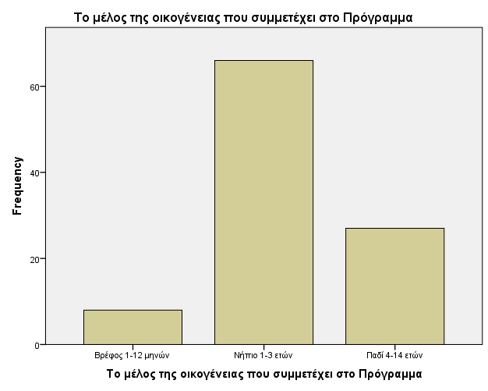
B6. Το μέλος της οικογένειας που συμμετέχει στο πρόγραμμα
Στο πρόγραμμα συμμετέχουν κυρίως νήπια ενός έως τριών ετών σε ποσοστό 63,5%. Ενδεχομένως με βάση τις απαντήσει σε αυτή την ερώτηση να χρειάζεται ενίσχυση του προγράμματος για την εισδοχή περισσοτέρων βρεφών όπως επίσης και παιδιών τεσσάρων έως έξι ετών όπως αναφέρθηκε και στις ανοιχτού τύπου ερωτήσεις της έρευνας.
Έρευνα για τη Δράση για την εναρμόνιση της Επαγγελματικής και της Οικογενειακής Ζωής
Notes:
Με ποιο τρόπο η παρουσίαση θα ωφελήσει το ακροατήριο: Οι ενήλικες εκπαιδευόμενοι ενδιαφέρονται περισσότερο για ένα θέμα εάν γνωρίζουν με ποιο τρόπο ή γιατί αυτό είναι σημαντικό για τους ίδιους.
Το επίπεδο εξειδίκευσης του παρουσιαστή σε σχέση με το θέμα. Αναφέρετε εν συντομία τα διαπιστευτήριά σας στον τομέα ή εξηγήστε στους συμμετέχοντες γιατί πρέπει να σας ακούσουν.

Slide 17
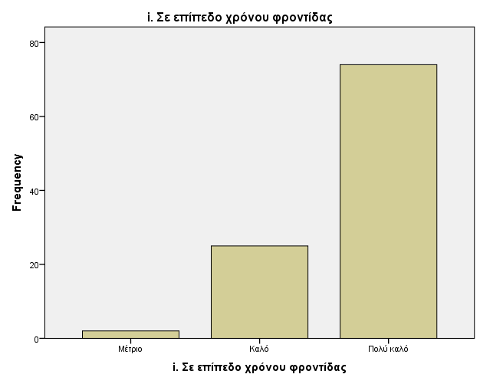
Β.7. Πόσο ικανοποιημένοι είστε από το πρόγραμμα σε επίπεδο χρόνου φροντίδας
Το πρόγραμμα ικανοποιεί τους συμμετέχοντες σε επίπεδο χρόνου φροντίδας σε ποσοστό 98% ενώ αξίζει να σημειωθεί ότι δεν υπάρχουν απαντήσεις απουσίας ικανοποίησης
Προφανώς φαίνεται να υπάρχουν περιθώρια βελτίωσης για το 26,8% των συμμετεχόντων
Έρευνα για τη Δράση για την εναρμόνιση της Επαγγελματικής και της Οικογενειακής Ζωής
Notes:
Με ποιο τρόπο η παρουσίαση θα ωφελήσει το ακροατήριο: Οι ενήλικες εκπαιδευόμενοι ενδιαφέρονται περισσότερο για ένα θέμα εάν γνωρίζουν με ποιο τρόπο ή γιατί αυτό είναι σημαντικό για τους ίδιους.
Το επίπεδο εξειδίκευσης του παρουσιαστή σε σχέση με το θέμα. Αναφέρετε εν συντομία τα διαπιστευτήριά σας στον τομέα ή εξηγήστε στους συμμετέχοντες γιατί πρέπει να σας ακούσουν.

Slide 18
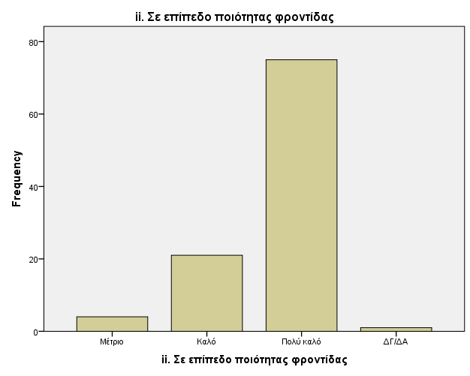
Β.8. Πόσο ικανοποιημένοι είστε από το πρόγραμμα σε επίπεδο ποιότητας φροντίδας
Το πρόγραμμα ικανοποιεί τους συμμετέχοντες και σε επίπεδο ποιότητας φροντίδας σε ποσοστό 95,1% ενώ αξίζει να σημειωθεί ότι δεν υπάρχουν απαντήσεις απουσίας ικανοποίησης (πολύ κακό/ κακό)
Προφανώς και εδώ φαίνεται να υπάρχουν περιθώρια βελτίωσης για το 24% των συμμετεχόντων
Έρευνα για τη Δράση για την εναρμόνιση της Επαγγελματικής και της Οικογενειακής Ζωής
Notes:
Με ποιο τρόπο η παρουσίαση θα ωφελήσει το ακροατήριο: Οι ενήλικες εκπαιδευόμενοι ενδιαφέρονται περισσότερο για ένα θέμα εάν γνωρίζουν με ποιο τρόπο ή γιατί αυτό είναι σημαντικό για τους ίδιους.
Το επίπεδο εξειδίκευσης του παρουσιαστή σε σχέση με το θέμα. Αναφέρετε εν συντομία τα διαπιστευτήριά σας στον τομέα ή εξηγήστε στους συμμετέχοντες γιατί πρέπει να σας ακούσουν.

Slide 19
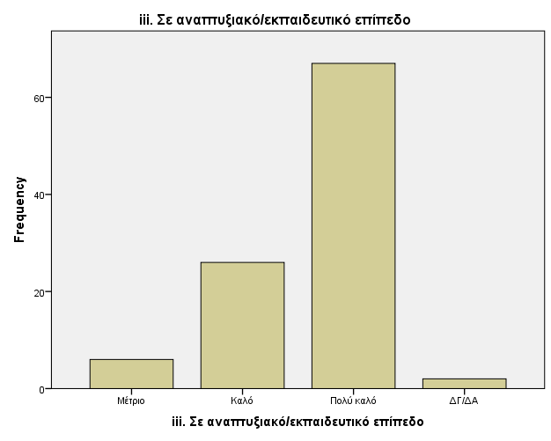
Β.9. Πόσο ικανοποιημένοι είστε από το πρόγραμμα σε αναπτυξιακό/ εκπαιδευτικό επίπεδο
Αναφορικά με την ποιότητα των παρεχόμενων υπηρεσιών του προγράμματος, φαίνεται πως ποσοστό ίσο με 94,1% θεωρεί τις υπηρεσίες αυτές σε αναπτυξιακό και εκπαιδευτικό επίπεδο καλές ή πολύ καλές
Συγκριτικά με τις άλλες δύο ερωτήσεις εδώ φαίνεται να υπάρχει μεγαλύτερο περιθώριο βελτίωσης χωρίς όμως να υπάρχει δυσαρέσκεια για το επίπεδο των παρεχόμενων υπηρεσιών
Έρευνα για τη Δράση για την εναρμόνιση της Επαγγελματικής και της Οικογενειακής Ζωής
Notes:
Με ποιο τρόπο η παρουσίαση θα ωφελήσει το ακροατήριο: Οι ενήλικες εκπαιδευόμενοι ενδιαφέρονται περισσότερο για ένα θέμα εάν γνωρίζουν με ποιο τρόπο ή γιατί αυτό είναι σημαντικό για τους ίδιους.
Το επίπεδο εξειδίκευσης του παρουσιαστή σε σχέση με το θέμα. Αναφέρετε εν συντομία τα διαπιστευτήριά σας στον τομέα ή εξηγήστε στους συμμετέχοντες γιατί πρέπει να σας ακούσουν.

Slide 20
Β10. Έχετε να προτείνετε τρόπους μέσα από τους οποίους το Πρόγραμμα θα μπορούσε να σας υποστηρίξει/βοηθήσει περισσότερο; (3-4 προτάσεις με σύντομη τεκμηρίωση) Ι
Η έρευνα ολοκληρώνεται με τη δεύτερη ερώτηση ανοιχτού τύπου προς τους ωφελούμενους
Οι απαντήσεις παρουσιάζονται όπως δόθηκαν για να γίνουν αντιληπτές καλύτερα οι προκλήσεις των συμμετεχόντων στην έρευνα
Περισσότερος χρόνος φροντίδας, βελτίωση των παρεχόμενων υπηρεσιών με την ένταξη και άλλων ειδικοτήτων, ένταξη περισσοτέρων παιδιών και ειδικότερα ένταξη βρεφών, καλύτερη παρεχόμενη διατροφή στα παιδιά και μεγαλύτερη χρηματοδότηση είναι μερικές από τις πολύ ενδιαφέρουσες προτάσεις που παρουσιάζονται αναλυτικά παρακάτω
Έρευνα για τη Δράση για την εναρμόνιση της Επαγγελματικής και της Οικογενειακής Ζωής
Notes:
Με ποιο τρόπο η παρουσίαση θα ωφελήσει το ακροατήριο: Οι ενήλικες εκπαιδευόμενοι ενδιαφέρονται περισσότερο για ένα θέμα εάν γνωρίζουν με ποιο τρόπο ή γιατί αυτό είναι σημαντικό για τους ίδιους.
Το επίπεδο εξειδίκευσης του παρουσιαστή σε σχέση με το θέμα. Αναφέρετε εν συντομία τα διαπιστευτήριά σας στον τομέα ή εξηγήστε στους συμμετέχοντες γιατί πρέπει να σας ακούσουν.

Slide 21
Β10. Έχετε να προτείνετε τρόπους μέσα από τους οποίους το Πρόγραμμα θα μπορούσε να σας υποστηρίξει/βοηθήσει περισσότερο; (3-4 προτάσεις με σύντομη τεκμηρίωση) ΙΙ
Ενδεικτικές Απαντήσεις:
Να επανεξεταστούν τα κοινωνικά κριτήρια καθώς οι εργαζόμενες μητέρες μοριοδοτούνται λιγότερο και μένουν εκτός προγράμματος, σε σχέση με τις άνεργες, μη έχοντας που ν ‘αφήσουν τα παιδιά τους για να πάνε στη δουλειά τους.
Περισσότερα βρεφικά τμήματα.
Αυτό που θα ήθελα να επισημάνω είναι ως προς το χρόνο φροντίδας. Αναγκάζομαι να φεύγω πολύ συχνά πιο νωρίς από την εργασία μου για να προλάβω να παίρνω το παιδί μου από τη δομή...Η ώρα αποχώρησης από τη δομή είναι στις 15:00 και τελειώνω την εργασία μου την ίδια ώρα..
Διεύρυνση ωραρίου
Ένταξη σε ΚΔΑΠ και ειδικότητες ψυχικής υγείας όπως λογοθεραπευτες- ψυχολόγους όχι μόνο σε ΚΔΑΠ ΑΜΕΑ
Η αλήθεια είναι ότι είχα βάλει το μικρό μου σε άλλο βρεφικό.. όπου έμεινα πάρα πολύ δυσαρεστημένη.. και το άλλαξα... Από το δεύτερο βρεφικό είμαι πλήρως ικανοποιημένη πέραν του δέοντος!!! Δεν έχω καμία πρόταση για να εξυπηρετηθώ καλύτερα εγώ το πρόγραμμα
Έρευνα για τη Δράση για την εναρμόνιση της Επαγγελματικής και της Οικογενειακής Ζωής
Notes:
Με ποιο τρόπο η παρουσίαση θα ωφελήσει το ακροατήριο: Οι ενήλικες εκπαιδευόμενοι ενδιαφέρονται περισσότερο για ένα θέμα εάν γνωρίζουν με ποιο τρόπο ή γιατί αυτό είναι σημαντικό για τους ίδιους.
Το επίπεδο εξειδίκευσης του παρουσιαστή σε σχέση με το θέμα. Αναφέρετε εν συντομία τα διαπιστευτήριά σας στον τομέα ή εξηγήστε στους συμμετέχοντες γιατί πρέπει να σας ακούσουν.

Slide 22
Β10. Έχετε να προτείνετε τρόπους μέσα από τους οποίους το Πρόγραμμα θα μπορούσε να σας υποστηρίξει/βοηθήσει περισσότερο; (3-4 προτάσεις με σύντομη τεκμηρίωση) ΙΙΙ
Ενδεικτικές Απαντήσεις:
Θα ήθελα αν γίνεται να υπάρχουν πιο αυστηρά κριτήρια για τους βρεφικούς σταθμούς που παίρνουν μέρος στο πρόγραμμά σας!!! Πολλοί δεν αξίζουν να είναι μέρος του προγράμματος..
Καλύτερη διατροφή, πολύ ψωμί και γενικώς αρτοσκευασμάτων, σπάνια σαλάτες
Κατάλληλους χώρους , περισσότερο προσωπικό, αύξηση ωραρίου για την βοήθεια εργαζομένων γονέων
Να δημιουργηθούν παιδικοί σταθμοί σε περισσότερα μέρη. Τα παιδιά των απομακρυσμένων περιοχών δεν έχουν τη δυνατότητα να παρακολουθήσουν το πρόγραμμα των παιδικών σταθμών είτε επειδή δεν υπάρχουν δομές στις περιοχές τους είτε λόγω της μεγάλης απόστασης που πρέπει να διανύει για την πιο κοντινή δομή.
Έρευνα για τη Δράση για την εναρμόνιση της Επαγγελματικής και της Οικογενειακής Ζωής
Notes:
Με ποιο τρόπο η παρουσίαση θα ωφελήσει το ακροατήριο: Οι ενήλικες εκπαιδευόμενοι ενδιαφέρονται περισσότερο για ένα θέμα εάν γνωρίζουν με ποιο τρόπο ή γιατί αυτό είναι σημαντικό για τους ίδιους.
Το επίπεδο εξειδίκευσης του παρουσιαστή σε σχέση με το θέμα. Αναφέρετε εν συντομία τα διαπιστευτήριά σας στον τομέα ή εξηγήστε στους συμμετέχοντες γιατί πρέπει να σας ακούσουν.

Slide 23
Συμπεράσματα Ι
Τα αποτελέσματα της έρευνας για τη Δράση για την εναρμόνιση της Επαγγελματικής και της Οικογενειακής Ζωής αναδεικνύουν πολλά ενδιαφέροντα συμπεράσματα
Το πρόγραμμα είναι πολύ κρίσιμο για όλους τους συμμετέχοντες αλλά κυρίως για το βασικό προφίλ των συμμετεχόντων, δηλαδή για τις γυναίκες μεταξύ 35-45 ετών που έχουν ως επί το πλείστο πανεπιστημιακές σπουδές και πολύ περιορισμένο οικογενειακό εισόδημα
Αυτές οι γυναίκες είναι απολύτως απαραίτητο να μπορούν να εργαστούν τόσο για βιοποριστικούς όσο και για κοινωνικούς λόγους
Το πρόγραμμα σε μεγάλο βαθμό πετυχαίνει τους στόχους του
Οι συμμετέχοντες δείχνουν ικανοποιημένοι από την ένταξή τους στο πρόγραμμα σε πολλαπλά επίπεδα, όπως οικονομικό, κοινωνικό και επαγγελματικό
Επιπλέον και το πρόγραμμα αυτό καθαυτό παρέχει υψηλού επιπέδου υπηρεσίες αλλά και ένα περιβάλλον που κάνει τους γονείς να νιώθουν ασφάλεια για το παιδί και σιγουριά ότι μαθαίνει και εξελίσσεται όσο αυτοί εργάζονται
Έρευνα για τη Δράση για την εναρμόνιση της Επαγγελματικής και της Οικογενειακής Ζωής
Notes:
Με ποιο τρόπο η παρουσίαση θα ωφελήσει το ακροατήριο: Οι ενήλικες εκπαιδευόμενοι ενδιαφέρονται περισσότερο για ένα θέμα εάν γνωρίζουν με ποιο τρόπο ή γιατί αυτό είναι σημαντικό για τους ίδιους.
Το επίπεδο εξειδίκευσης του παρουσιαστή σε σχέση με το θέμα. Αναφέρετε εν συντομία τα διαπιστευτήριά σας στον τομέα ή εξηγήστε στους συμμετέχοντες γιατί πρέπει να σας ακούσουν.

Slide 24
Συμπεράσματα ΙΙ
Το πρόγραμμα είναι πολύ σημαντικό σε όλο το φάσμα των ομάδων απασχόλησης
Τόσο για τους ανέργους που ψάχνουν εργασία όσο και για τους εργαζόμενους σε δημόσιο και ιδιωτικό τομέα, η υποστήριξη σε σχέση με τη φύλαξη/ εκπαίδευση των μικρών τους παιδιών είναι καθοριστικής σημασίας, επιτρέποντάς τους να επικεντρωθούν στην εργασία και στην αναζήτηση εργασίας αντίστοιχα
Τέλος, το πρόγραμμα φαίνεται να έχει περιθώρια βελτίωσης που ενδεικτικά σχετίζονται με την διεύρυνση του ωραρίου των σχετιζόμενων δομών, την ένταξη σε αυτές περισσοτέρων βρεφών, την απασχόληση περισσοτέρων ειδικοτήτων όπως εργοθεραπευτές και λογοθεραπευτές, την βελτίωση των χώρων και των παρεχόμενων γευμάτων και τέλος την λειτουργία δομών σε απομακρυσμένες περιοχές ώστε να μπορούν και γονείς από αυτές να ενταχθούν στην αγορά εργασίας αρμονικά
Συμπερασματικά θα λέγαμε ότι το πρόγραμμα πετυχαίνει σε μεγάλο βαθμό τους στόχους του και παρέχει βοήθεια καθοριστικής σημασίας, ενώ είναι απολύτως απαραίτητο να ενισχυθεί περεταίρω δεδομένης της κρισιμότητας της βοήθειας που παρέχει στις οικογένειες με χαμηλά εισοδήματα της περιοχής
Έρευνα για τη Δράση για την εναρμόνιση της Επαγγελματικής και της Οικογενειακής Ζωής
Notes:
Με ποιο τρόπο η παρουσίαση θα ωφελήσει το ακροατήριο: Οι ενήλικες εκπαιδευόμενοι ενδιαφέρονται περισσότερο για ένα θέμα εάν γνωρίζουν με ποιο τρόπο ή γιατί αυτό είναι σημαντικό για τους ίδιους.
Το επίπεδο εξειδίκευσης του παρουσιαστή σε σχέση με το θέμα. Αναφέρετε εν συντομία τα διαπιστευτήριά σας στον τομέα ή εξηγήστε στους συμμετέχοντες γιατί πρέπει να σας ακούσουν.

Slide 25
Σας Ευχαριστώ Πολύ για την Προσοχή σας

